Slide 1
河套学院图书馆 http://www.hetaodaxue.com/tsg/
入馆教育培训
主讲人：
电话：

Slide 2
什么是图书馆？
我心里一直都在暗暗设想，天堂应该是图书馆的模样。
——博尔赫斯
图书馆是一座没有围墙的大学。 ——佚名
没有一流的图书馆，就没有一流的大学。 ——郭沫若
Notes:
我心里一直都在暗暗设想，天堂应该是图书馆的模样。
——摘自 博尔赫斯（阿根廷）《关于天赐的诗》
马克思为了写作《资本论》，他在大英博物馆的图书馆整整学习了25年之久，阅读了1500多种文献，做了14本厚厚的读书笔记和摘记。由于马克思每天按时去图书馆从事阅读和研究，图书馆工作人员特地固定一个座位给他坐。在读书时，马克思习惯用脚在地上来回搓动，座位下的水泥地竟给磨去了一层，留下清晰的脚印。这脚印，是马克思刻苦攻读的见证，是他凭借图书馆的知识宝库，揭示科学社会主义理论真理的印记。这脚印告诉我们，任何一个想在科学文化上有建树的人，都离不开图书馆。
毛泽东与北大图书馆-建党伟业
神秘心理学-：【为什么在图书馆看书更有效率】在图书馆看书一方面最大限度减少外界刺激，使注意力集中，其次在肃静场所人们相互看到对方努力学习的样子，使得自身竞争心受刺激，这种心理学称之为【社会助长效应】实验证明存在竞争情况下，任务执行效率比独自一人要高。
女孩对男孩说：“咱们分手吧”。男孩：“为什么？” 女孩：“考试周过了，图书馆的座位没用了”。男生：“可是我有两张回家软卧的票啊”。女孩：“讨厌，不早说，人家刚刚跟你开玩笑来着”。
【人生双宝】1、结交两个好友：运动场，图书馆； 2、配备两个医生：运动，乐观； 3、练好两项本事：做人，做事； 4、多吃两样东西：吃亏，吃苦； 5、构建两个支柱：人文知识，科学素养； 6、追求两个一致：兴趣和事业一致；爱情与婚姻一致
大运会就是个joke，竟然没有图书馆占座比赛、食堂插队比赛、保研路散步比赛、变声线答到比赛、日租房抢床位比赛、女生宿舍楼下静站比赛、翻宿舍墙头比赛，教室到食堂冲刺比赛、携带小抄过安检比赛，这还搞个毛大学生运动会啊。

Slide 3
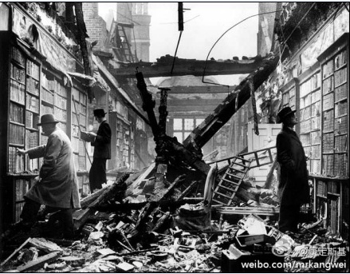

Slide 4
什么是大学图书馆？
图书馆是信息的存储与传递中心，“大学图书馆是大学的心脏”。
高校图书馆是学校的文献信息中心；是为教学和科研服务的学术性机构。
大学 = 大师 + 图书馆

Slide 5
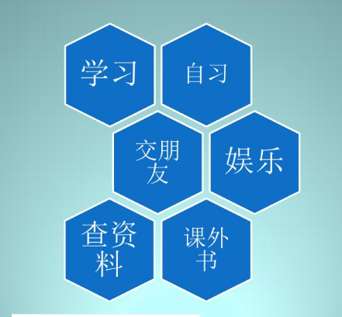
来图书馆可以做什么？
你可以……

Slide 6
大学生阅读的重要性
当我们谈到阅读时，
我们在谈些什么？

Slide 7
大学生阅读的重要性
在过去的十二年里，在老师，家长“多读书”的循循善诱下，你知道“读书”的重要性。
你用高尔基的“书籍是人类进步的阶梯。”来标榜自己“读书”的决心。
但是你用心想一想，十二年过去了，你学了历史，你得到明智了吗？你学了语文里的诗歌，你觉得自己灵透吗？你学了数学，那么你精细严谨了吗？你学了物理，你又深沉了多少？
教科书，多了教科两个字，味道就变了很多。

Slide 8
你的问题主要在于读书不多而想得太多。 ——杨绛
大学生阅读的重要性
通过阅读，你学会静心，学会思考，学会和孤独相处，学会坚持，学会释然，学会质疑，你变得文艺，变得安静，变得有素质，变得自律，变得有独立思维……
这时候，或者直到许多年以后，你才恍然大悟：原来书籍，真的是人类进步的阶梯。

Slide 9
入馆教育培训
图书馆概况
1
如何利用图书馆
2
图书馆自建数据库
3

Slide 10
历史沿革
1
资源结构
图书馆概况
General Situation of Library
馆藏布局
开放时间

Slide 11
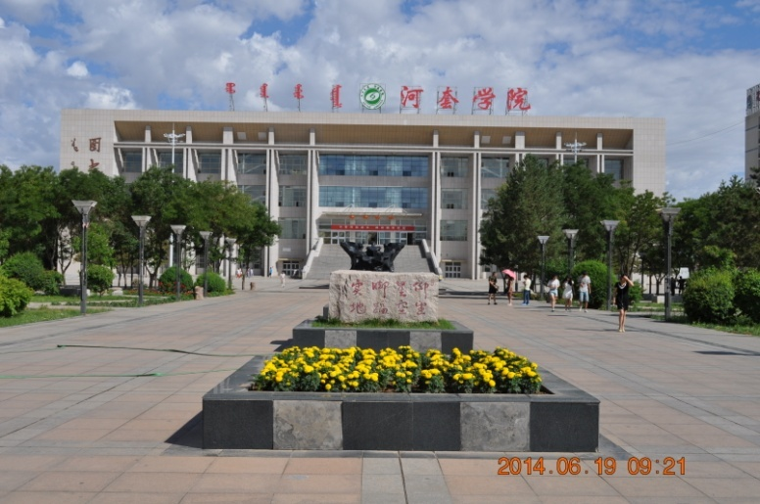
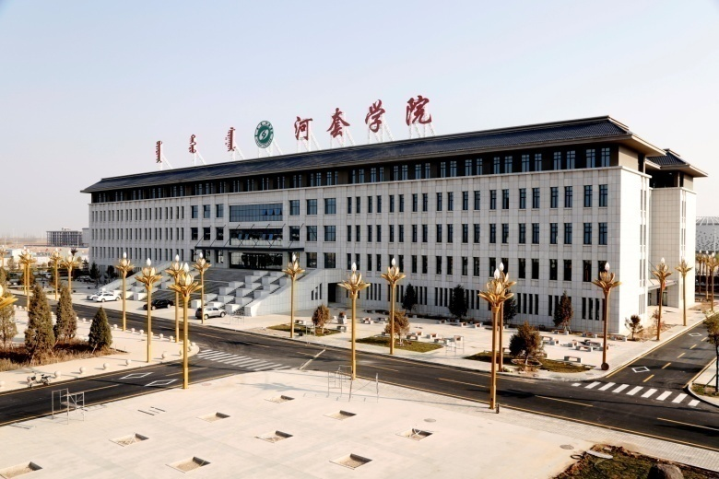
图书馆概况
历史沿革
河套学院图书馆始建于1985年，是一所包含工、理、文、经、医、农相结合的多学科、多层次的综合性图书馆，经过几次整合、搬迁，2018年12月迁入面积为2万多平米的新馆。

Slide 12
图书馆概况
图书馆现有纸质图书97.52万册，纸质中文报纸、期刊953种，电子书40.16万种，购买和试用着中国知网、万方、超星电子图书、“读秀”一站式搜索平台等49个中外文数据库，初步建成了纸质文献和数字文献相结合的文献保障体系。
文献资源
其他资源
电子阅览室有电脑160台，均对外免费开放。现在共有10个流通书库、1个阅览室、4个自修室，各种阅览座位2700个。

Slide 13
图书馆概况
采编与信息化部
（105）
咨询与用户教育部
（105）
职能结构
地方与特色文献部
（501）
流通服务部
（204）
阅览服务部
（407）
综合办公室 （207）

Slide 14
图书馆概况
一楼
108 图书密集库 【各大类低流通率图书】
109 社科综合库 【A B C D E 大类】
112 放映室
二楼
博览厅 总借还书处
211 文学书库 【I 大类】
212 文教艺体库 【G J 大类】
三楼
301 工科书库 【T U V X 大类】
304 理生农医库 【N O P Q R S 大类】
305 语言文字综合库 【H Z 大类，蒙文文献，西文文献】
306 经济史地库 【F K 大类】
308 电子阅览室
四楼
慎思堂、揽胜堂、知行堂、思践堂（自修室）
408 报刊阅览室
五楼 513 地方文献库
511 特藏与工具书库
馆藏布局

Slide 15
博看报刊阅读机（触摸屏）
•4000种期刊资源
•200多种报纸
•10000多种图书

Slide 16
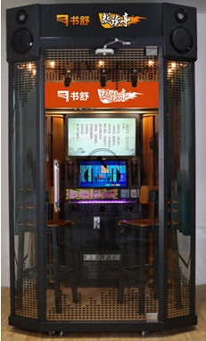
书舒·朗读亭
书舒朗读亭是一款以朗读体验为主，集朗读练习、英语学习、录制、演讲训练、悦读为一体，并可通过微信分享的物联网设备，满足用户享受朗读、快乐阅读和社交分享的需求。

Slide 17
开馆时间
服务部门 | 星期一至星期五 | 星期六 | 星期日
报刊阅览室 | 8：30---11：50 14：30---20：40 | 8：30---11：50 14：30---20：40 | 8：30---11：50 14：30---20：40
电子阅览室 | 8：30---11：50 14：30---20：40 | 8：30---11：50 14：30---20：40 | 8：30---11：50 14：30---20：40
各学习厅、堂 | 6：30---22：00 | 6：30---22：00 | 6：30---22：00
各流通书库 | 8：30---11：50 14：30---17：50
工具书库、密集书库 | 8：30---11：50 14：30---17：50

Slide 18
图书查询
2
图书借阅
如何利用图书馆
How to use library ?
电子资源
常见问题
其他服务

Slide 19
如何利用图书馆——图书查询
方式一：到馆查询
利用大厅检索机进入图书馆书目信息检索系统查找（例：获得索书号I242.47/21）
直接进入图书馆书库查找（费时）
咨询借阅处老师:（快速找到大致位置）
方式二：实时查询
访问“学习通”APP或图书馆微信公众号，通过检索栏或“馆藏查询”查找图书。

Slide 20
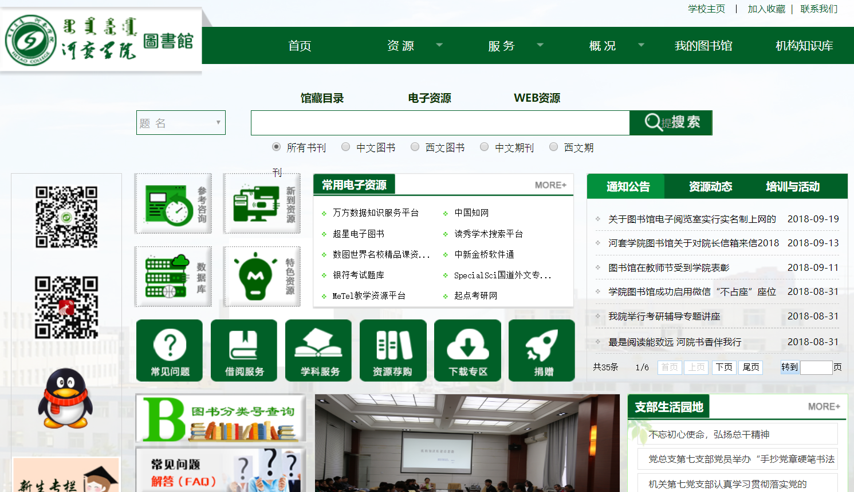
图书馆官网 http://www.hetaodaxue.com/tsg/
如何利用图书馆——图书查询
图书馆公众号二维码

Slide 21
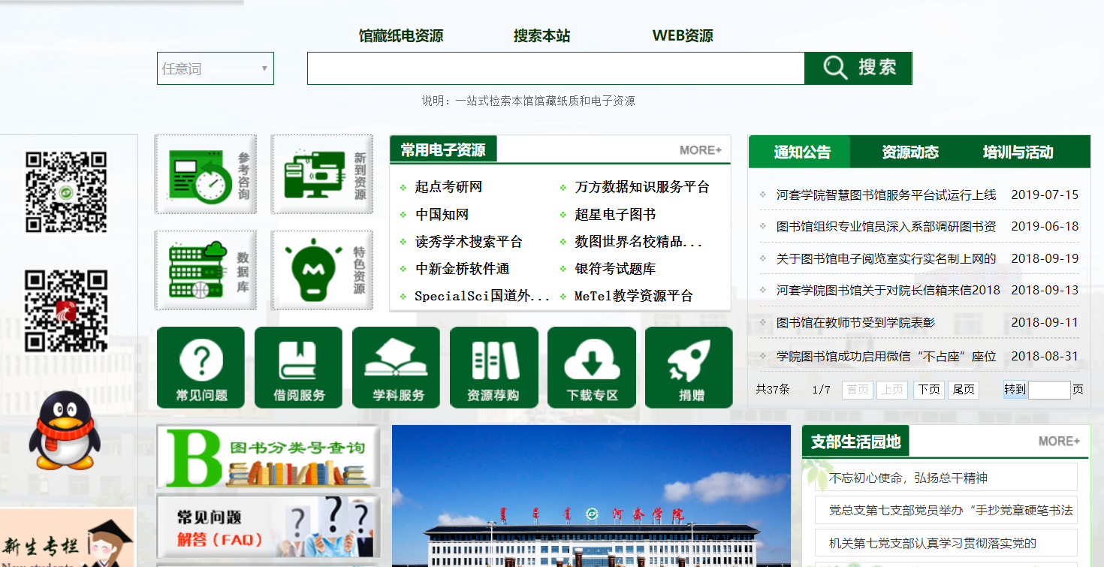
如何利用图书馆——图书查询
纸电一体化检索
检索词

Slide 22
如何利用图书馆——图书查询
统一检索界面
https://findhetaodaxue.libsp.com/#/Home
输入任意检索词，一站式检索本地纸质、电子资源。如检索“日本料理”
Notes:
图书馆拥有大量的数据库，论文库、期刊库、专利库等等。。。若没有统一的管理平台，馆员的工作量会很大，
而且数据库的利用率无从知晓。
电子资源管理模块主要包括：筛选、详情、操作和统计。

Slide 23
如何利用图书馆——图书查询
查询馆藏情况 —— 一站式检索

Slide 24
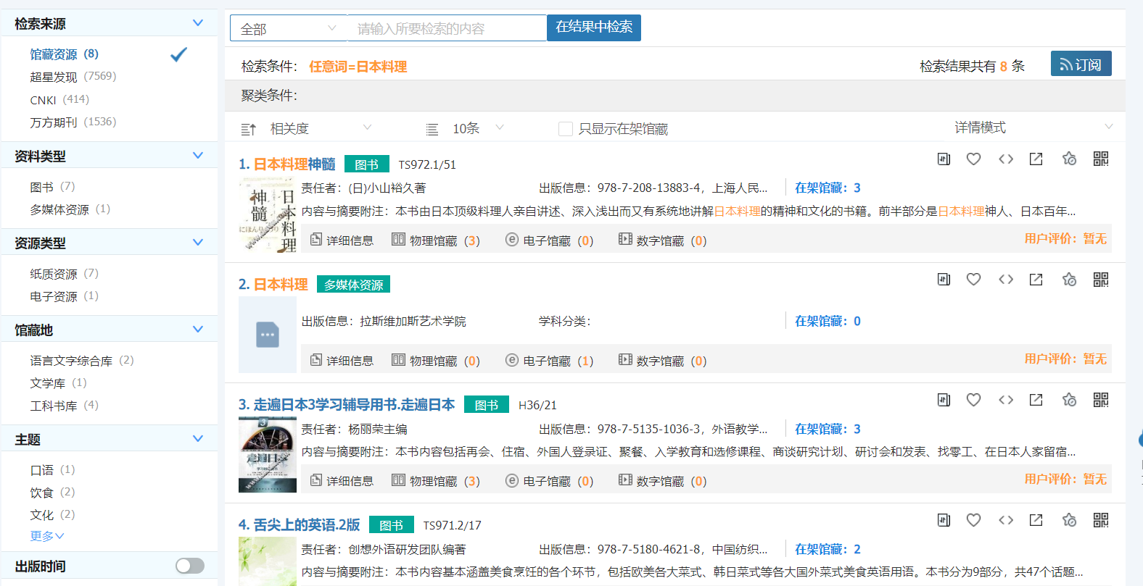
如何利用图书馆——图书查询
点击

Slide 25
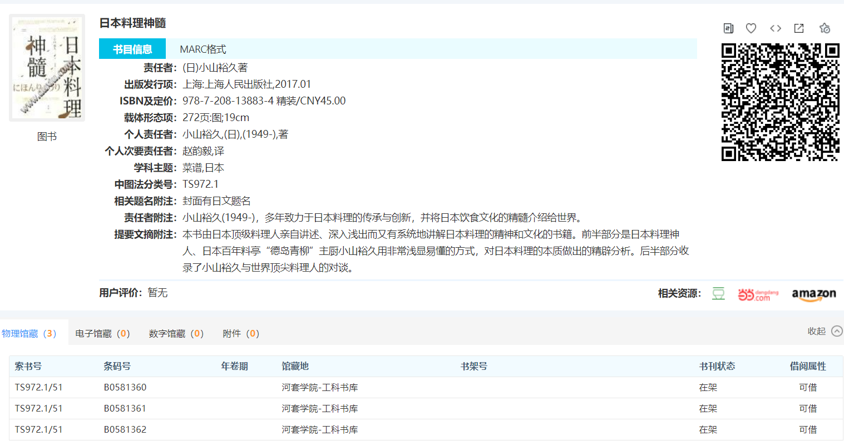
如何利用图书馆——图书查询
馆藏状况

Slide 26
如何利用图书馆——图书查询
有关“日本料理”的电子资源内容

Slide 28
数字馆藏
如何利用图书馆——图书查询

Slide 29
点击此处，可直接进入到统一检索系统

Slide 30
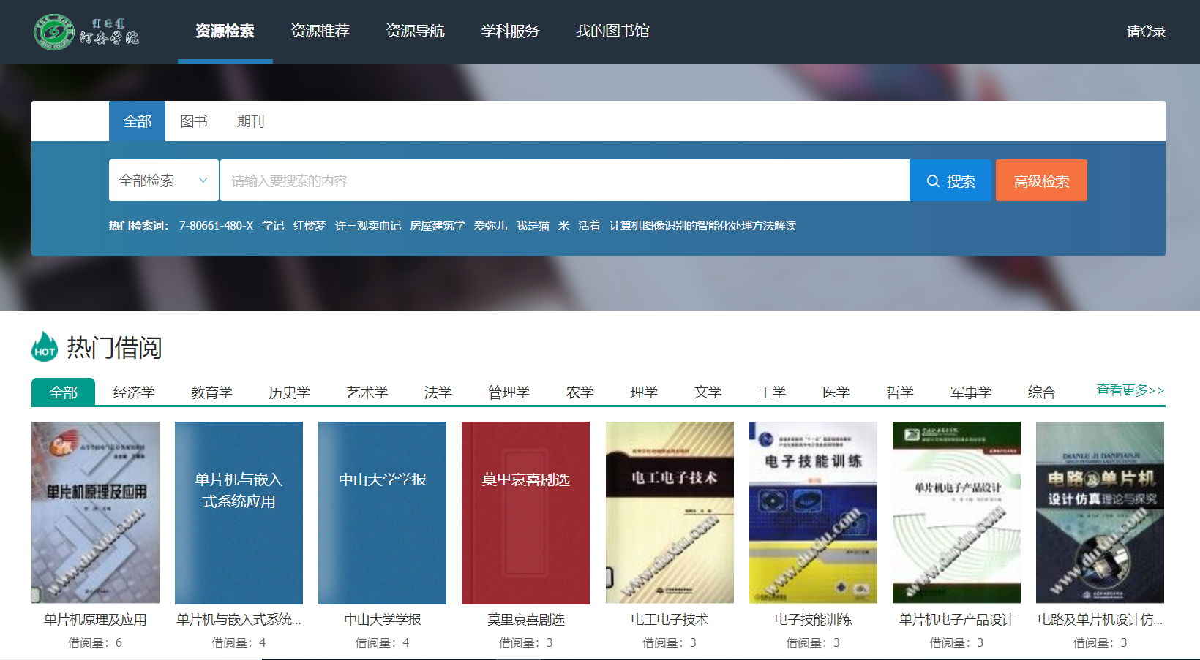
https://findhetaodaxue.libsp.com/#/Home

Slide 31
分类原则
如何利用图书馆——图书查询
A 马克思主义、列宁主义、毛泽东思想、邓小平理论 B 哲学、宗教 C 社会科学总论 D 政治、法律 E 军事 F 经济 G 文化、科学、教育、体育 H 语言、文字 I 文学 J 艺术 K 历史、地理
N 自然科学总论 O 数理科学和化学 P 天文学、地球科学 Q 生物科学 R 医药、卫生 S 农业科学 T 工业技术 U 交通运输 V 航空、航天 X 环境科学、安全科学 Z 综合性图书
图书馆分类排架的依据
T-0 工业技术理论 T-1 工业技术现状与发展 T-2 机构、团体、会议 T-6 参考工具书 [T-9] 工业经济 TB 一般工业技术 TD 矿业工程 TE 石油、天然气工业 TF 冶金工业 TG 金属学与金属工艺 TH 机械、仪表工业 TJ 武器工业 TK 能源与动力工程 TL 原子能技术 TM 电工技术 TN 无线电电子学、电信技术 TP 自动化技术、计算机技术 TQ 化学工业 TS 轻工业、手工业 TU 建筑科学 TV 水利工程
Notes:
简单介绍中图法
人文社科书库：A~K+Z
自然科学书库：N~X

Slide 32
排架方式
从左至右
从上到下
索书号：标识馆藏图书在书架上的位置，是图书书脊处贴有的带着分类字母开头和许多位数字的标签。
以本书为例：
I242.47为分类号，它将同类图书集中到一起。21是种次号，代表了同一种书的排列位置。
去文学书库查找（I大类）
红楼梦
索书号
I242.47
21
馆藏检索——》索书号——》二楼211文学书库——》找到我想要的书

Slide 33
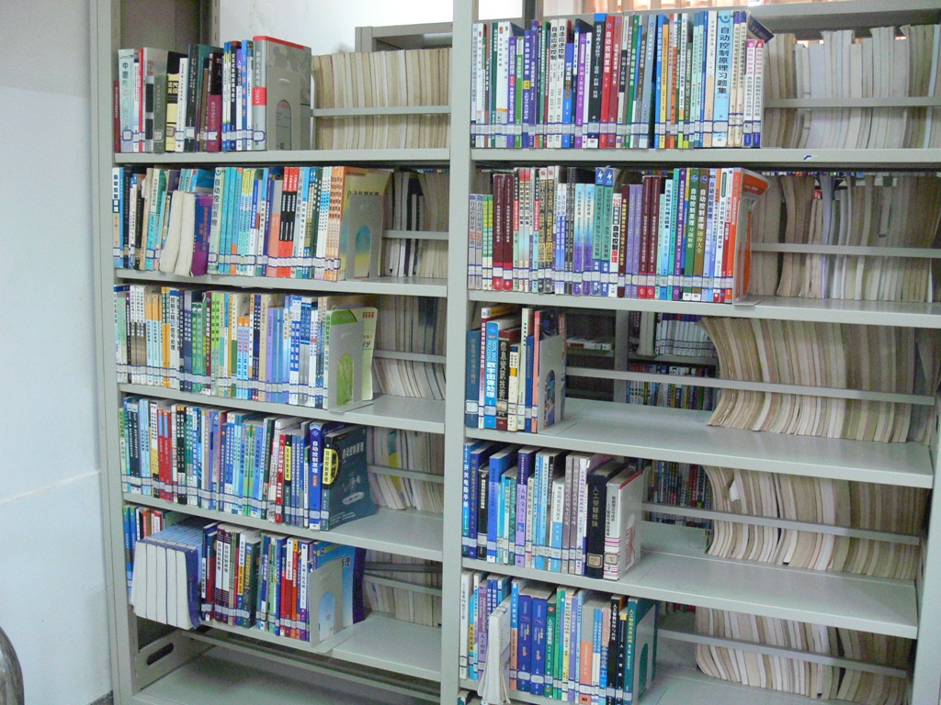
图书排架顺序
如何利用图书馆——图书查询
按照索书号排列
1.首先按图书分类字母的先后顺序.A-Z
2.分类字母相同，则看分类号字母后的数字的大小，从小到大排序；
3.分类号相同，则按种次号按从小到大排序；
在书架排列顺序：从左到右，从上到下（如图箭头）

Slide 34
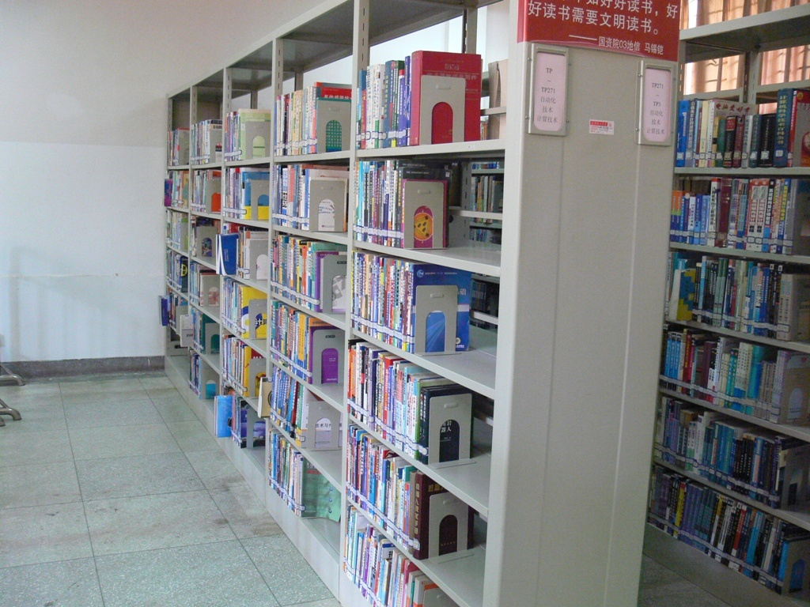
开头

Slide 35
图书借阅流程
如何利用图书馆——图书借阅
或者在手机端打开图书馆微信公众号/“学习通”APP查找图书
持本人一卡通刷卡入馆
进入相应书库，找到图书
1
2
2
3
4
5
通过大厅检索机查找需要的图书（按题名、作者、ISBN等）
记下书库和索书号，如H319.4/32
凭一卡通到二楼总借还处办理借阅手续
注：如果借阅的是期刊，则在报刊阅览室（408）进行借还。

Slide 36
如何利用图书馆——电子资源
图书馆主页中的所有数据库（免费资源除外），均为河套学院所购买或试用，仅限本校用户在校园网范围内使用。
图书馆购买的电子资源都是限定在河套学院IP范围内，不在学校IP范围内是无法访问的。严禁任何个人或单位批量下载数据或将数据用于任何商业或其他营利性用途，严禁任何个人或单位私设代理提供校外人员使用。上述情况一经发现，我们将停止违规IP的使用权限，并通报给有关部门做出处理。
提 示
…
中国知网
超星电子书
数图精品课
起点考研
《中国学术期刊全文数据库》是目前世界上最大的连续动态更新的中国期刊全文数据库。收录1994年(大部分刊物回溯至创刊，最早回溯至1915年)至今约8200种期刊全文。
目前累积全文文献2600多万篇
超星电子图书数据库是目前国内最大的电子图书数据库，该数据库现有各类中文电子图书 100 多万种，内容覆盖各学科领域
数图精品课视频资源服务平台涵盖了精品课程、纪录片、专题库等类型，我们开通的内容主要包括“美国探索”、历代馆藏书画、世界油画、世界名校等
该数据库以年度考研大纲为基础，结合视频课件、练习试题、模拟试卷，对考点、难点、重点、复习方法及考试注意事项进行了系统规划。考研课程与线下授课老师同步更新，课程视频1万课以上，考研试卷1500套以上。

Slide 37
如何利用图书馆——电子资源
常用数据库有：
1.中国知网（CNKI）中文期刊全文数据库；
2.万方数据知识平台；
3.超星电子书 数据库；
4.数图世界名校精品课系列；
5.国道SpecialSci外文专题数据库；
6.国道MeTel教学资源平台；
7.银符考试题库；
8.起点考试网、起点考研网；
9.新东方多媒体学习库；
……

Slide 38
点击此处，可直接进入到统一检索系统

Slide 39
https://findhetaodaxue.libsp.com/#/Home

Slide 40
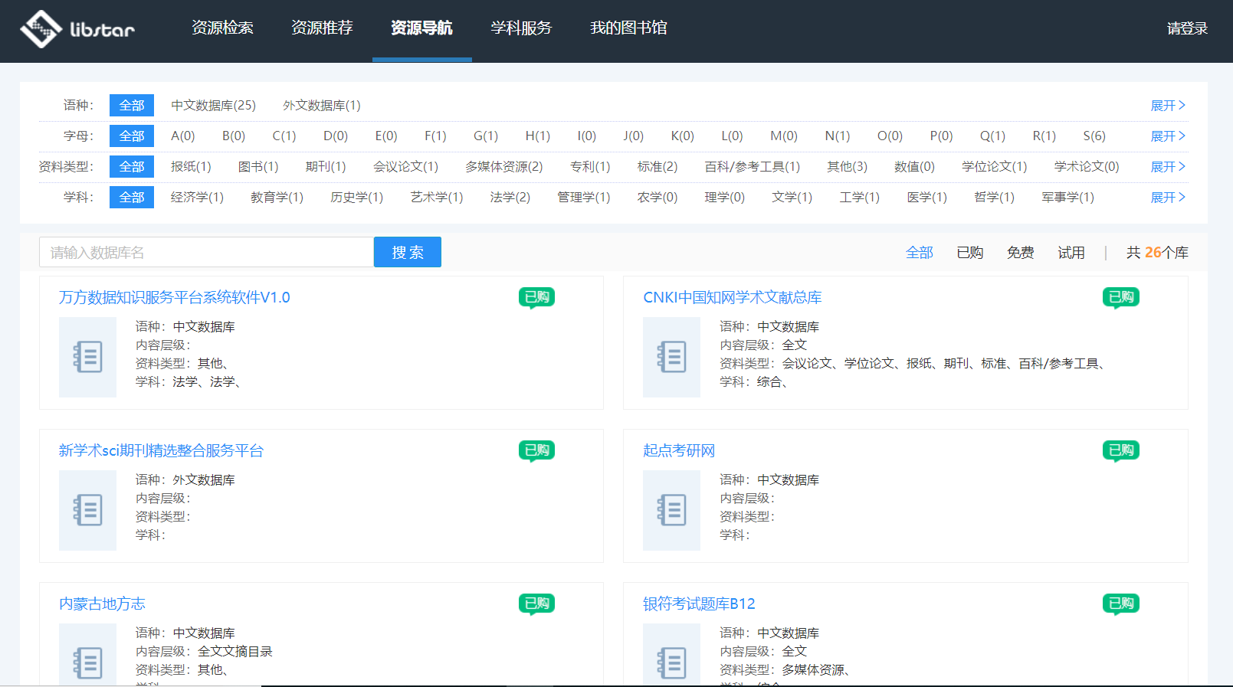
资源导航——电子资源导航

Slide 41
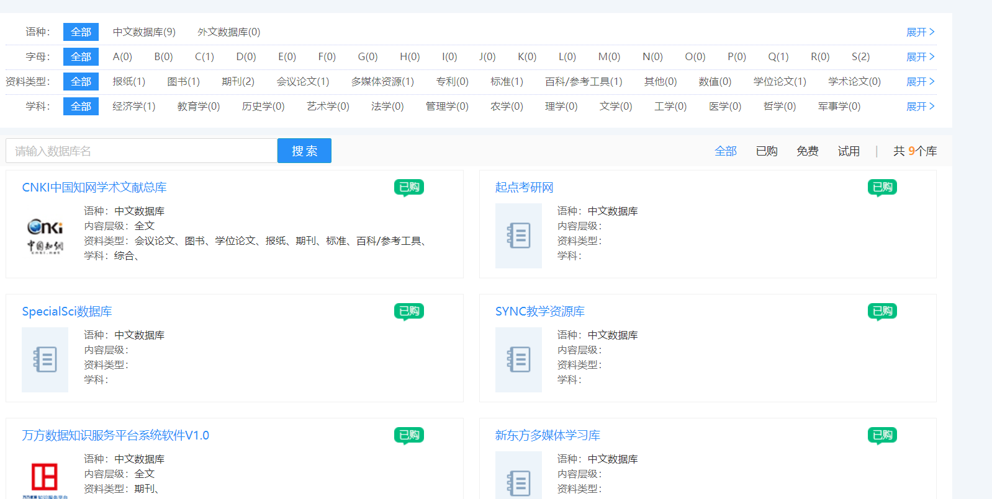

Slide 42
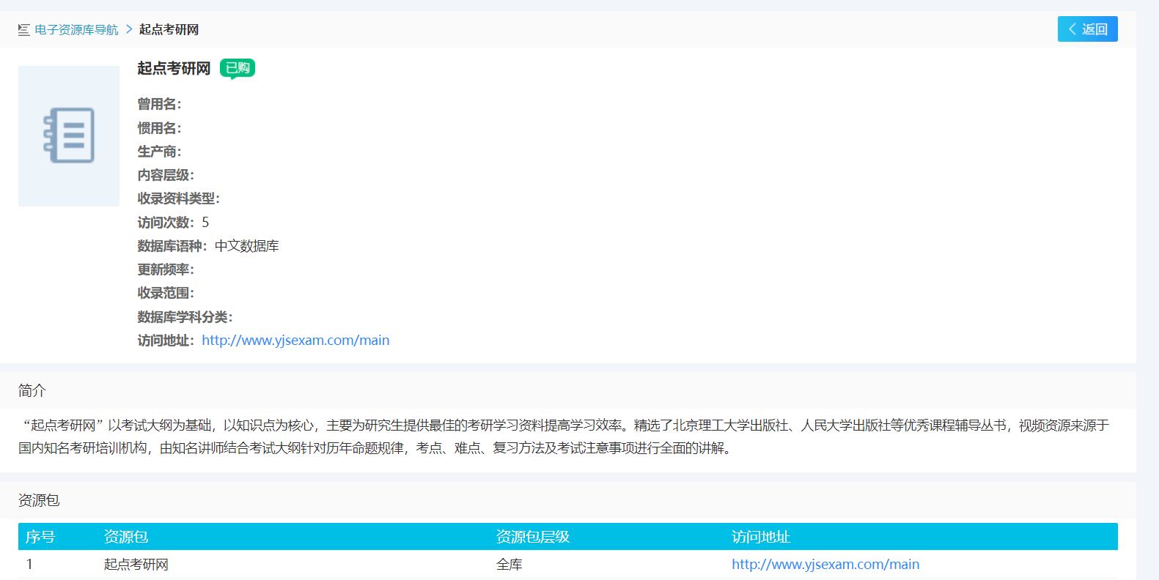

Slide 43
中国知网CNKI
如何利用图书馆——电子资源

Slide 44
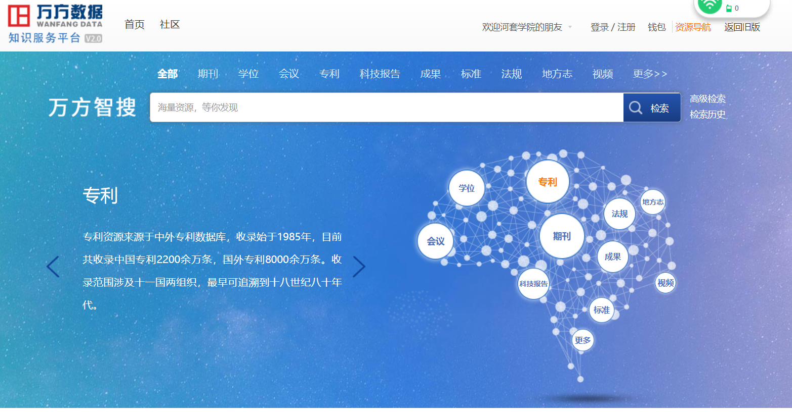
万方数据·中文学术期刊数据库

Slide 45
银符考试模拟题库

Slide 46
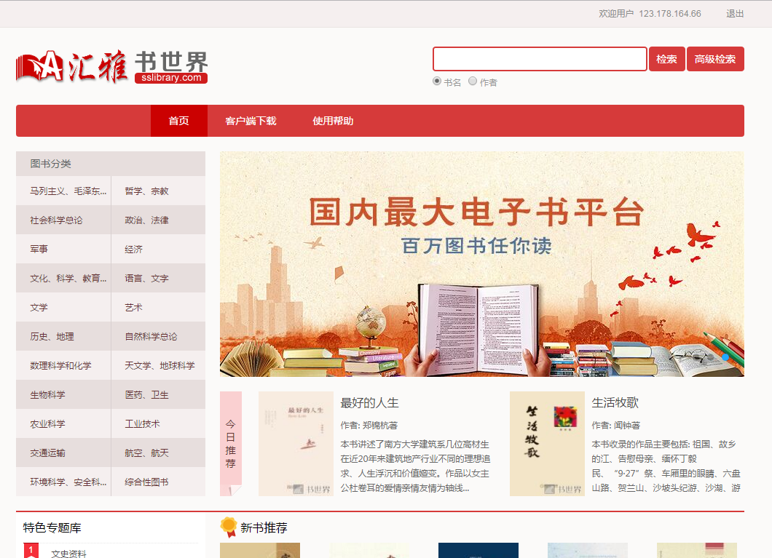
超星数字图书馆·超星电子图书

Slide 47
读秀一站式搜索平台

Slide 48
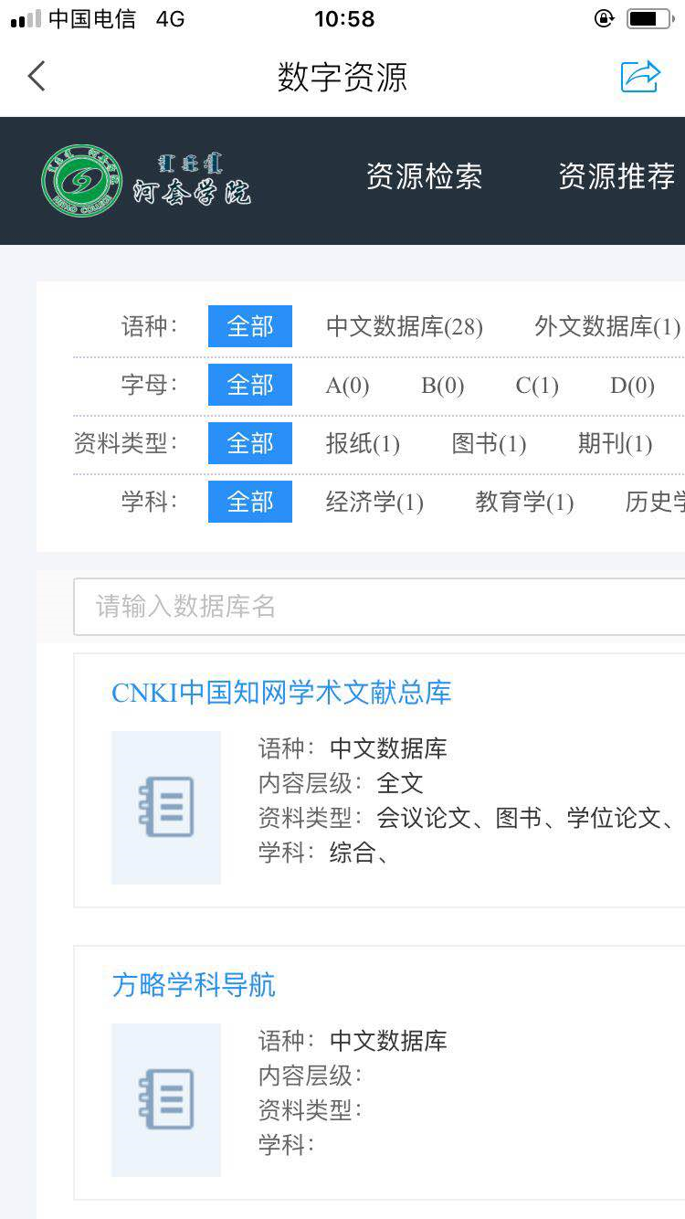
如何利用图书馆——电子资源
手机端
注意：手机打开统一检索系统中的“资源导航”，可以直接链接到图书馆数据库导航页面。
但是因数字资源是以校园IP范围作为限制的，手机端只可浏览各资源库，使用资源还需在校内的电脑端打开使用。

Slide 49
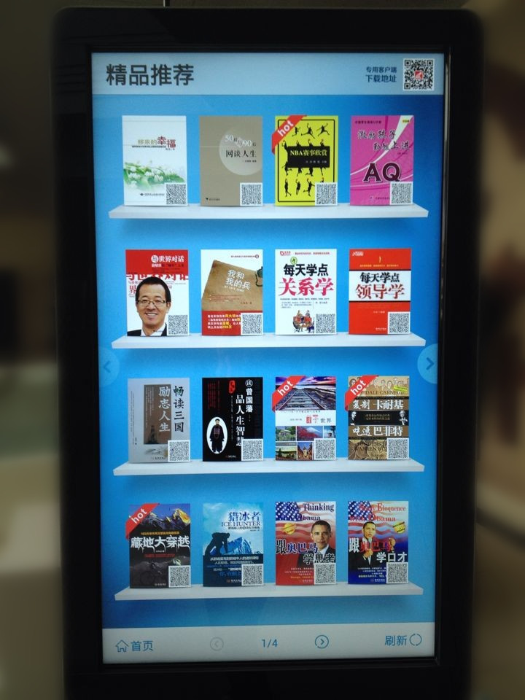
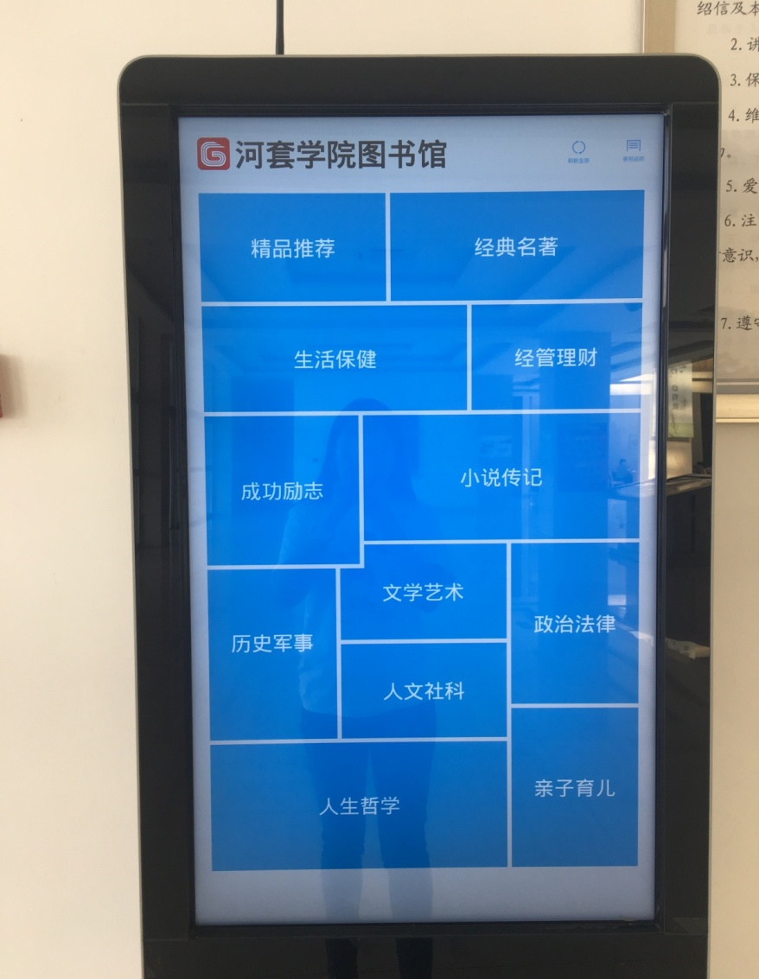
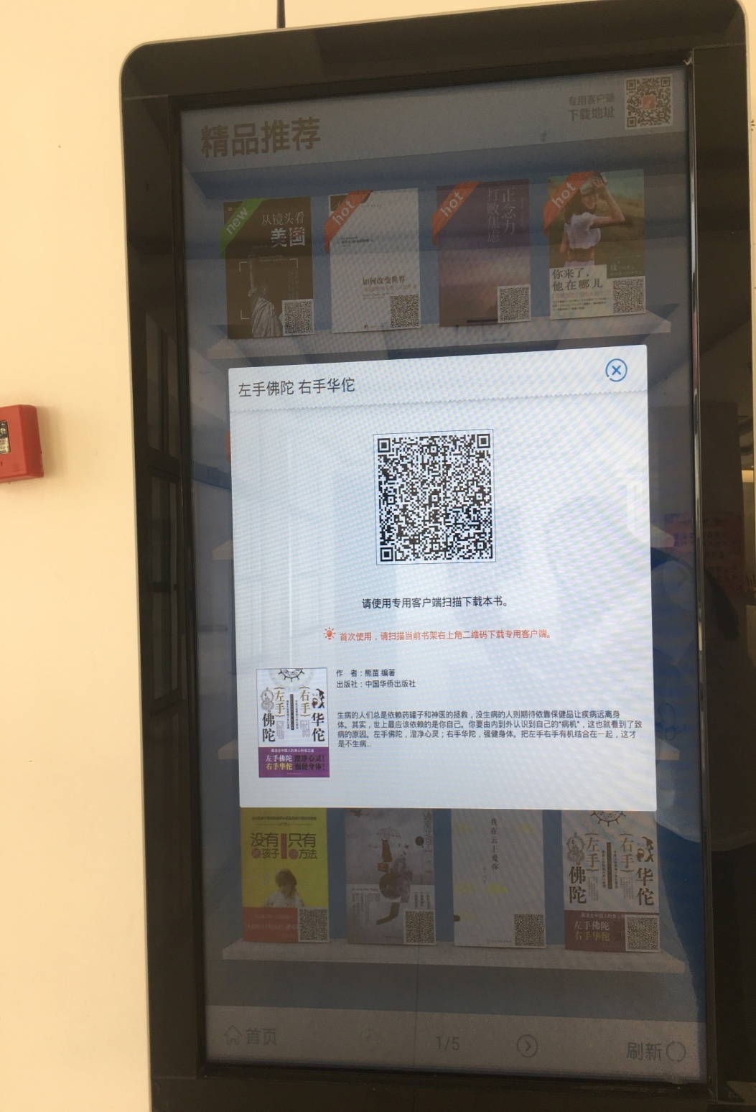
歌德电子书借阅机
如何利用图书馆——电子资源

Slide 50
如何利用图书馆——电子资源
歌德电子图书借阅机和学习通
更配哦！
在电子图书借阅机中选择喜欢的图书，点击打开二维码，用学习通 “扫一扫”电子书，就下载到手机里了，简直不要太好用哇！
学习通APP二维码

Slide 51
如何利用图书馆——常见问题
我借的一本书不小心弄丢了，我该怎么赔偿？
怎么查看本人借阅和网上续借？
（1）图书馆首页或一站式检索首页——“我的图书馆”，输入学号和密码，即可进入个人界面，查看借阅历史，或进行续借；
（2）手机微信公众号或学习通APP，绑定学号后，登录就可以查到。
赔偿一模一样的原书，（出版社，ISBN号必须跟丢失的书一致），若无法获取，理工类图书可以高版本，文科书必须相同
我想借一本书，可是图书馆没有，怎么办？
常见问题
我能借几本书？借多久？
图书馆首页“资源荐购”或登录个人账号后，左侧栏目里的“资源荐购”。支持采购单推荐和自由荐购两种方式。
（1）学生借书量：10册 / 借阅天数：30天 / 续借次数：1次 / 最大可借天数：60天 （2）教职工 /借书量：100册 / 借阅天数：90天 / 续借次数：1次 / 最大可借天数：180天
从哪里看图书馆新买的图书？
我有些问题想要咨询图书馆员，怎么做？
（1）图书馆网站首页——“新到资源”；
（2）统一检索首页导航栏——“资源推荐”——“新书通报”，查看最近三个月内的最新入馆资源情况。
（1）图书馆网站首页——QQ咨询（工作时间）
（2）关注图书馆微信公众号，留言即可
（3）学习通首页（邀请码nmghtxy）——“更多”——“知识咨询”
（4）学习通——“小组”——“河套学院图书馆参考咨询”

Slide 52
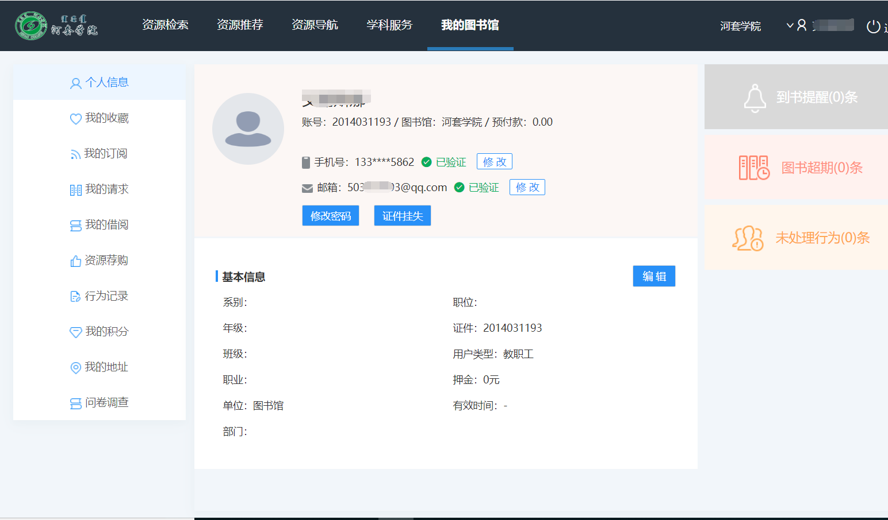
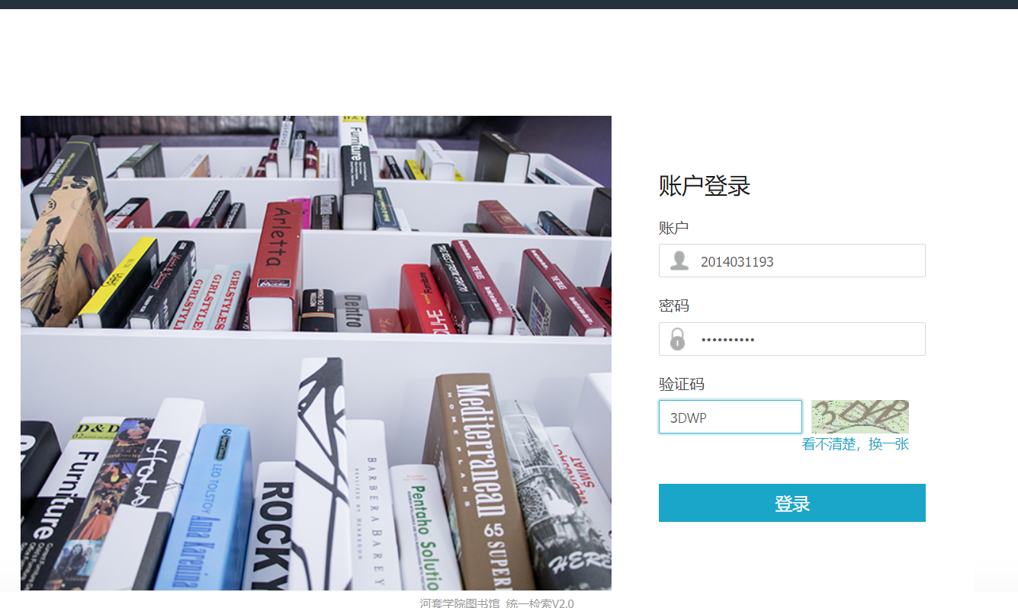
如何利用图书馆——其他服务

Slide 53
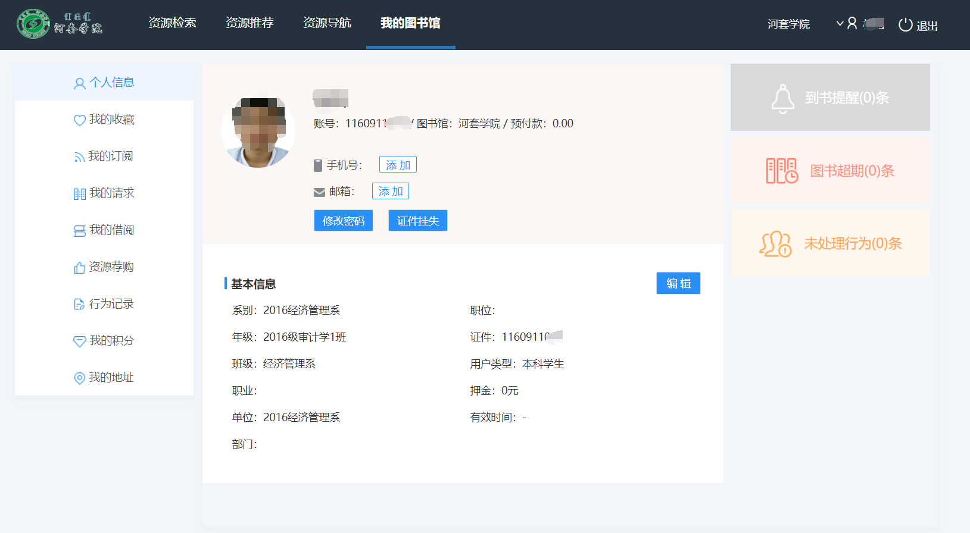
如何利用图书馆——其他服务
1 .个人信息查询、续借、荐购

Slide 54
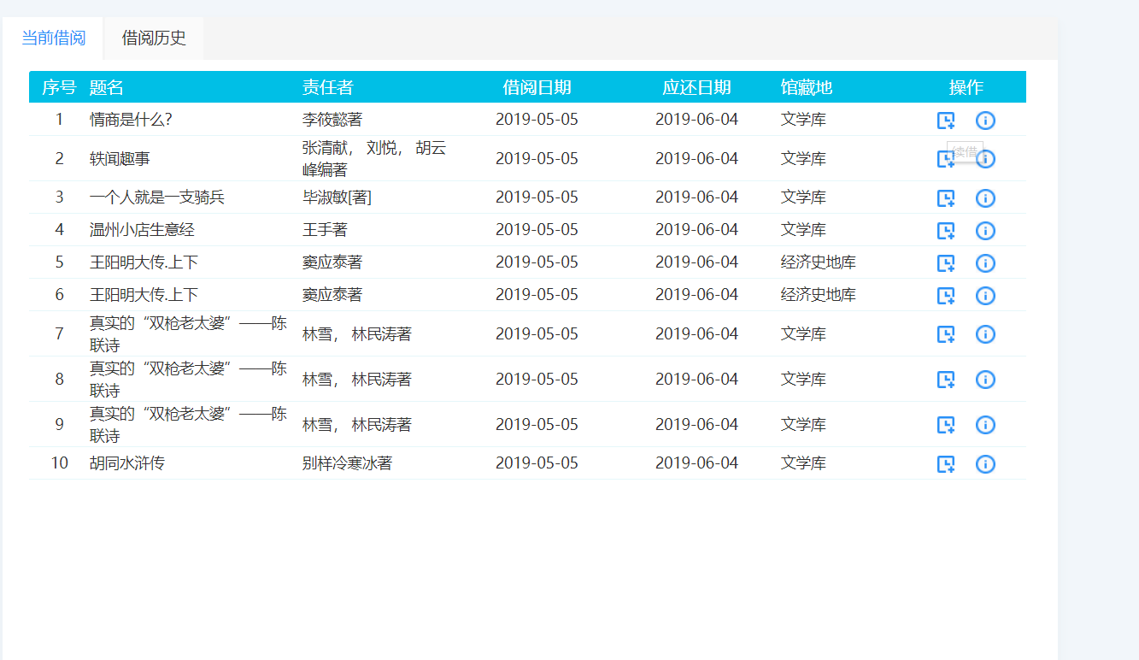
如何利用图书馆——其他服务
续借

Slide 55
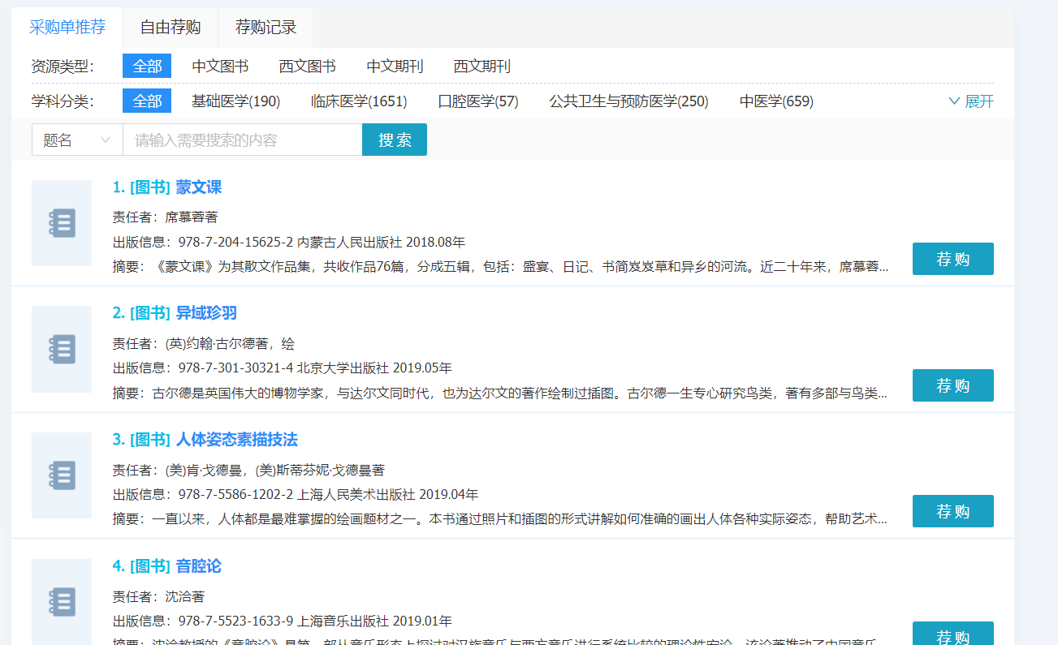
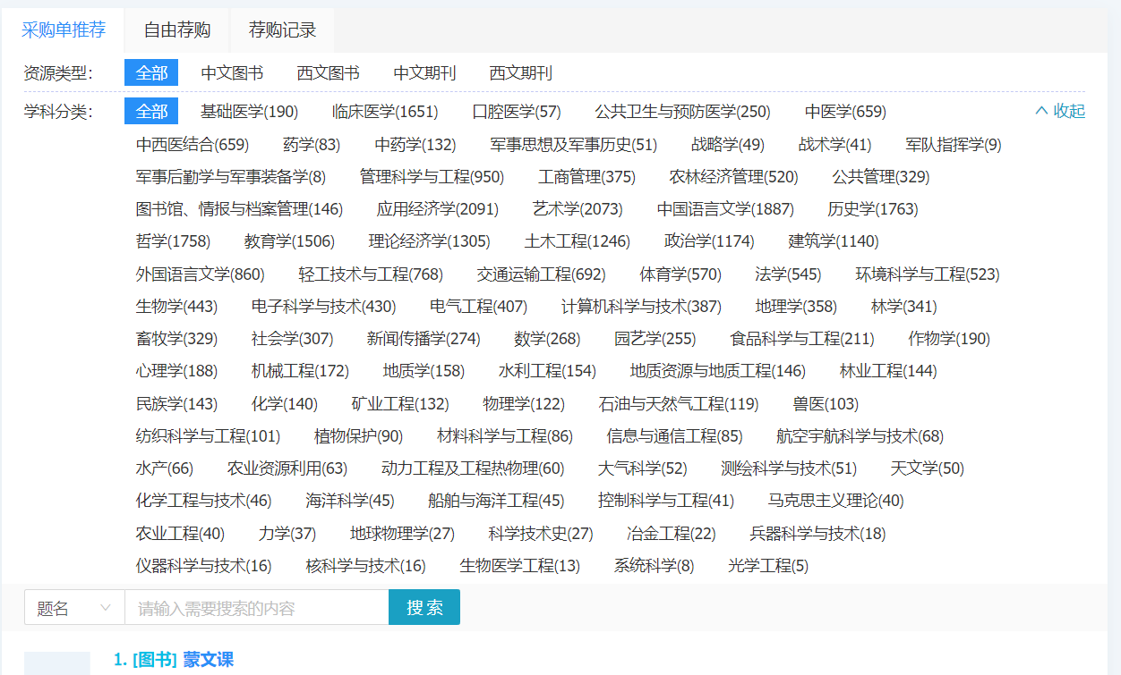
订单荐购

Slide 56
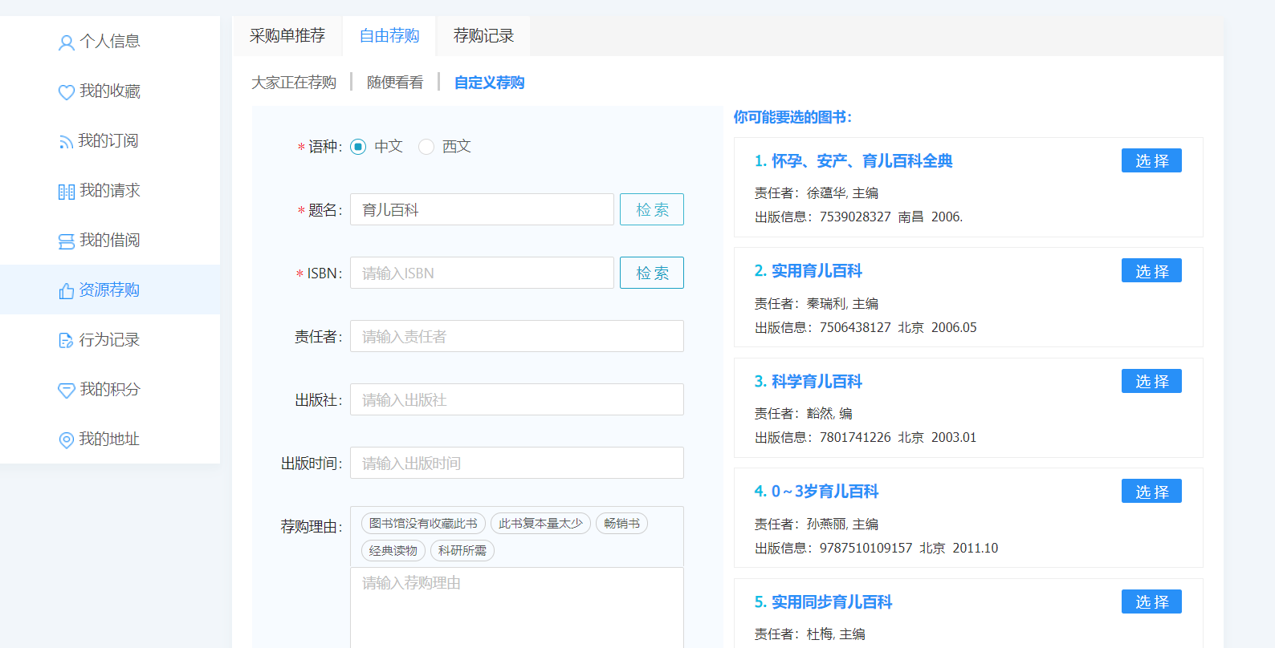
如何利用图书馆——其他服务
自主荐购

Slide 57
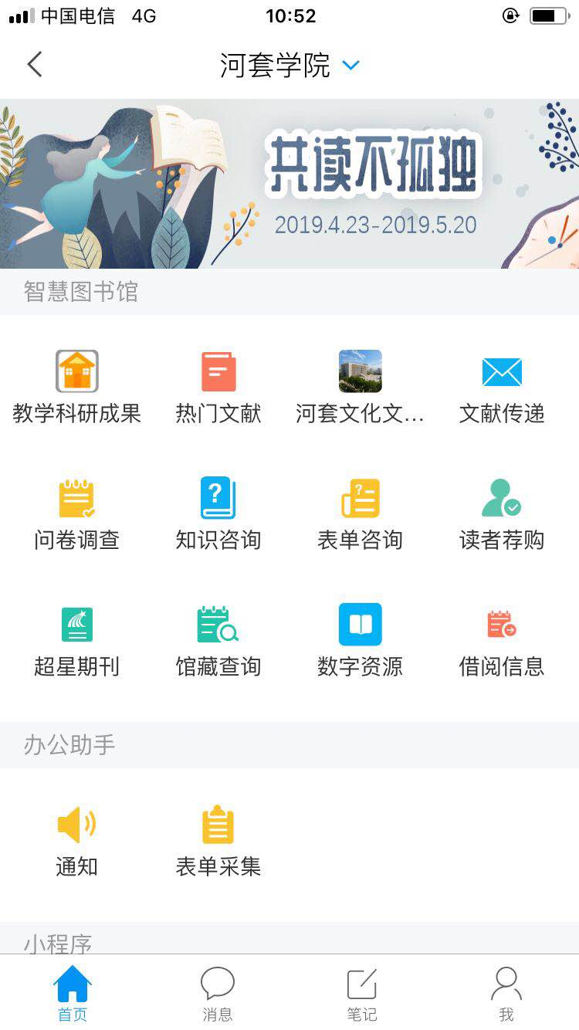
图书荐购·手机端（学习通）
读者荐购
如出现“无此邀请码”提示，需要退出重新登录。登录时使用“其他登录方式”登录并认证。填写认证单位“河套学院”，学号与密码相同；再输入手机号、验证码，绑定手机号。以后登录用手机或学工号登录都可以。
邀请码nmghtxy

Slide 58
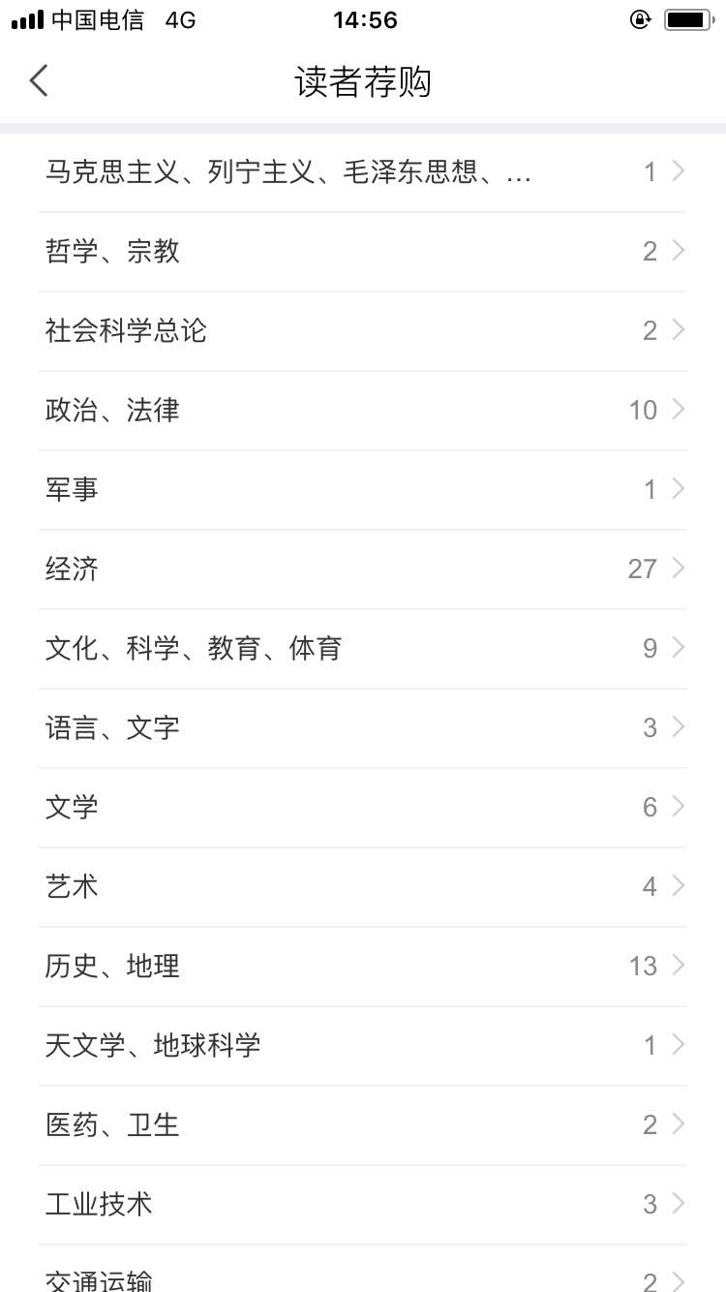
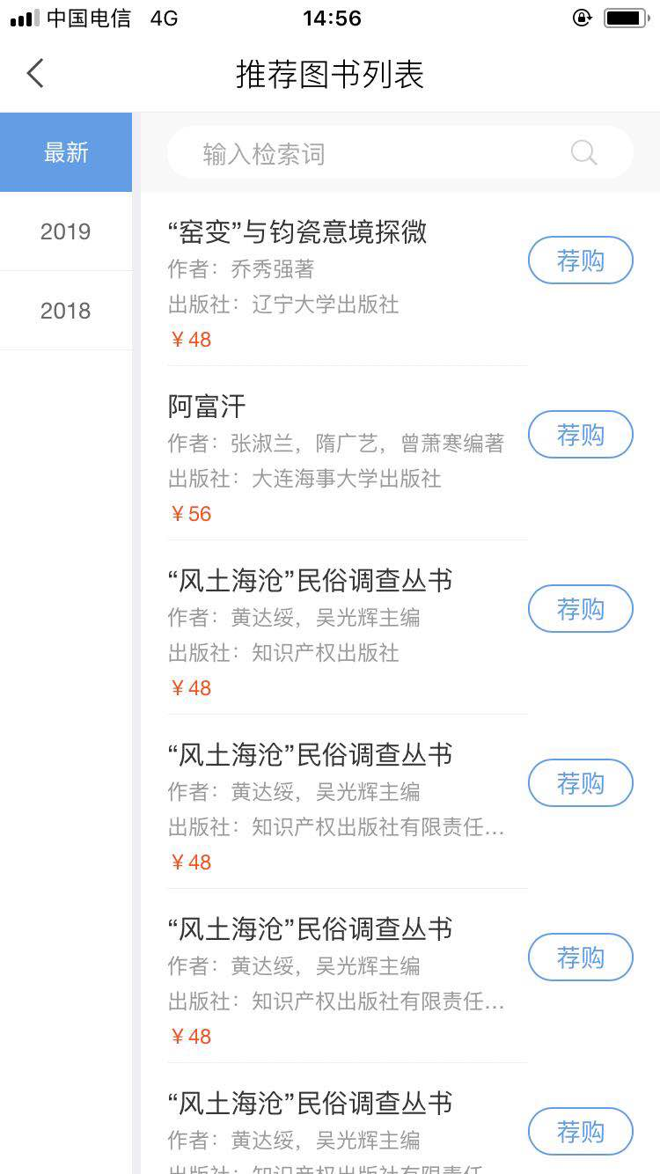

Slide 59
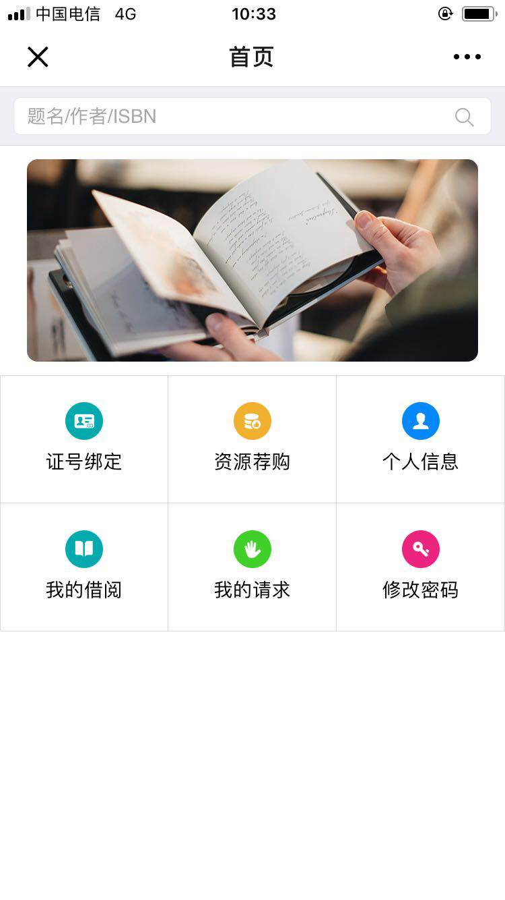
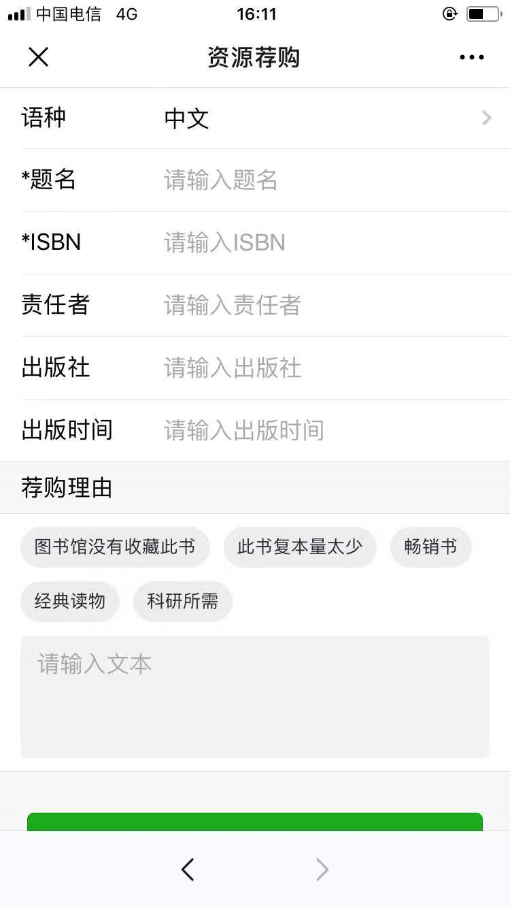
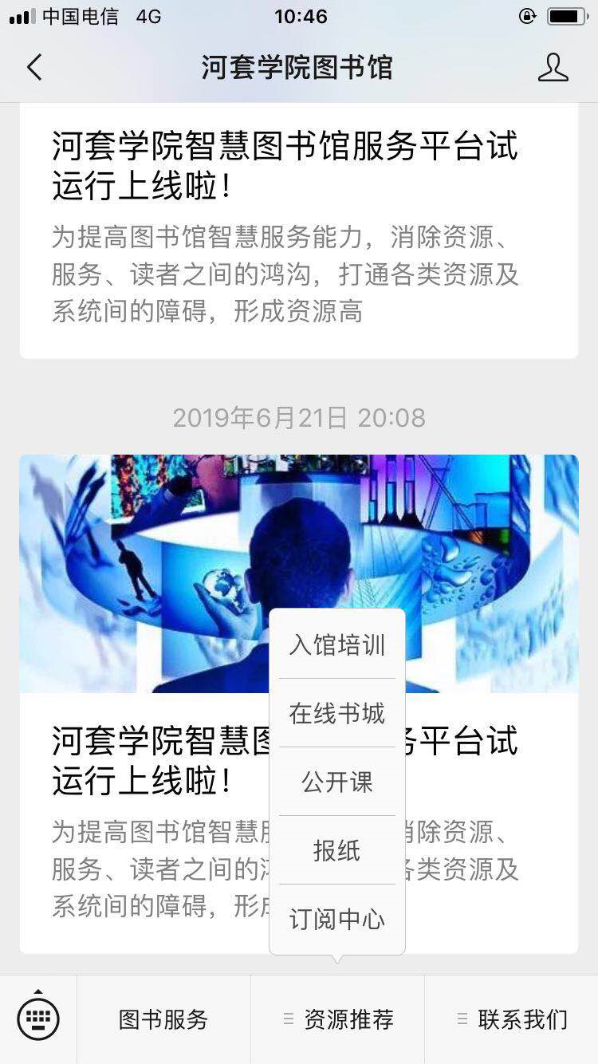
图书荐购·手机端（微信）

Slide 60
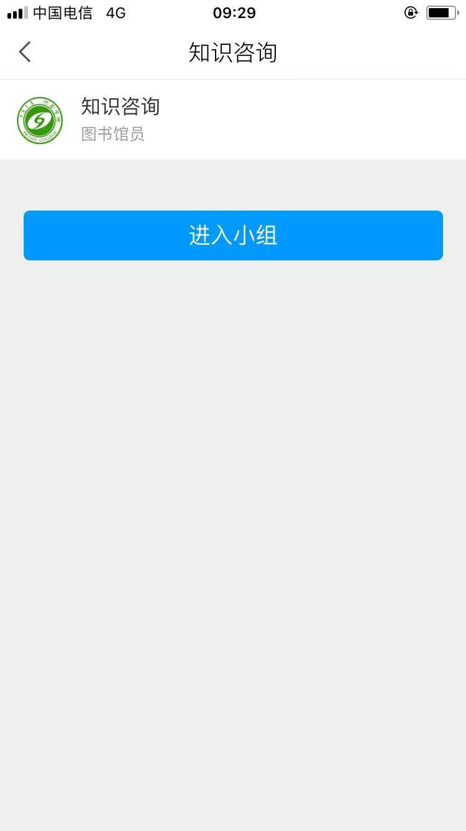
2.参考咨询服务
如何利用图书馆——其他服务
参考咨询服务
如出现“无此邀请码”提示，需要退出重新登录。登录时使用“其他登录方式”登录并认证。填写认证单位“河套学院”，教工号、学号与密码相同；再输入手机号、验证码，绑定手机号。以后登录用手机或学工号登录都可以。
邀请码nmghtxy

Slide 61
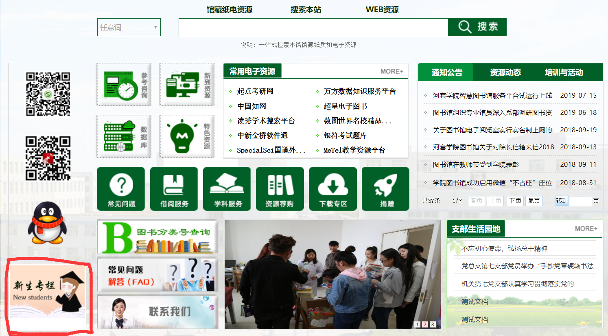
如何利用图书馆——其他服务
3.入馆培训虚拟系统

Slide 62
如何利用图书馆——其他服务

Slide 63
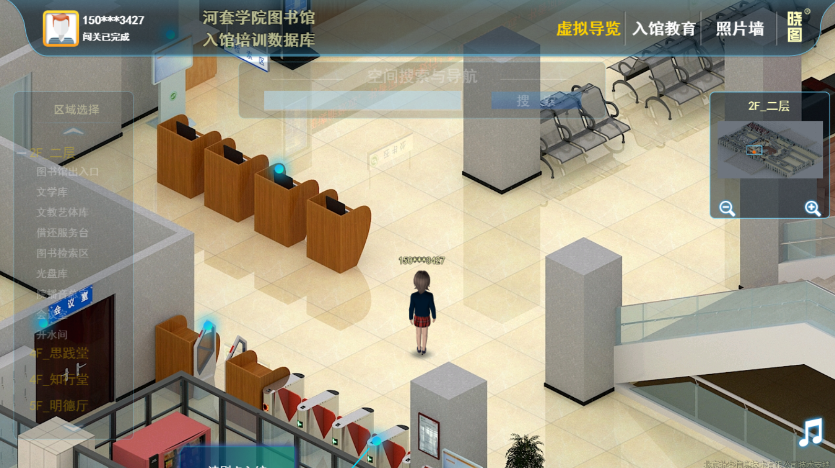

Slide 65
手机端
：资源推荐
入馆培训

Slide 66
河套文化文献库
3
教学科研成果库
自建数据库简介
移动端访问方式

Slide 67
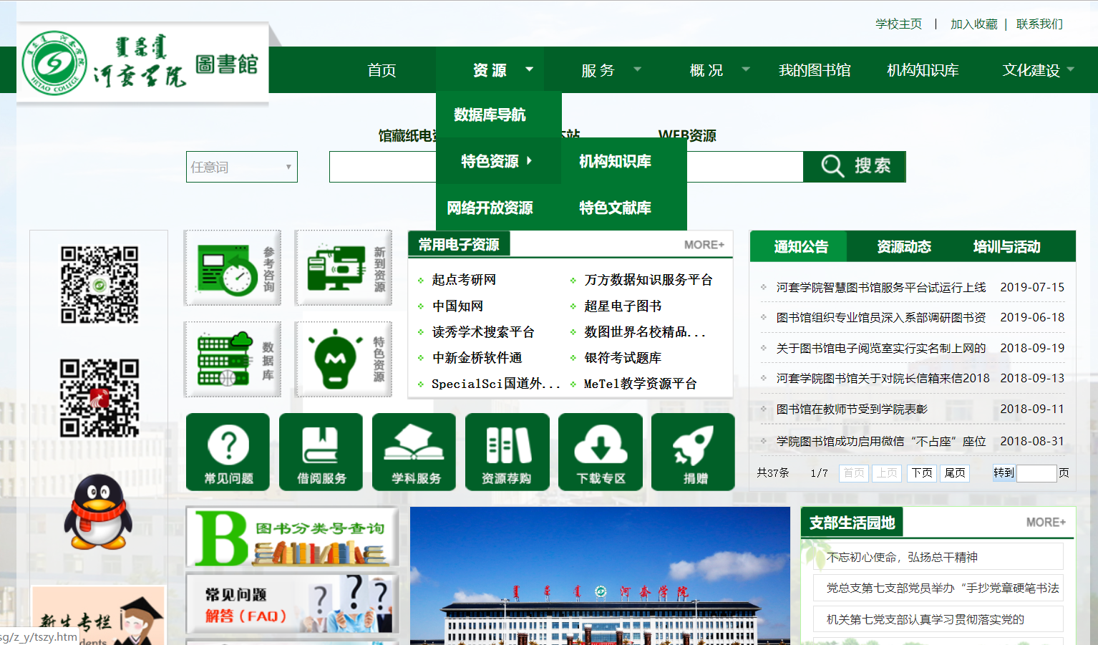

Slide 68
图书馆自建数据库简介
访问地址：http://hetaossp.dayainfo.com
特色化和数字化是当代图书馆发展的两大主力，河套学院自建数据库已经成为学院图书馆数字资源建设的重要内容之一。河套文化文献库是具有资源特色、文化特色、民族特色和服务特色的数字资源集合体，它以图书馆特色馆藏资源为基础，专业性、深层次地整合与揭示特定专题或学科范畴内的文献信息，为学院的教学科研活动、文化建设和地方经济发展提供资源服务。

Slide 69
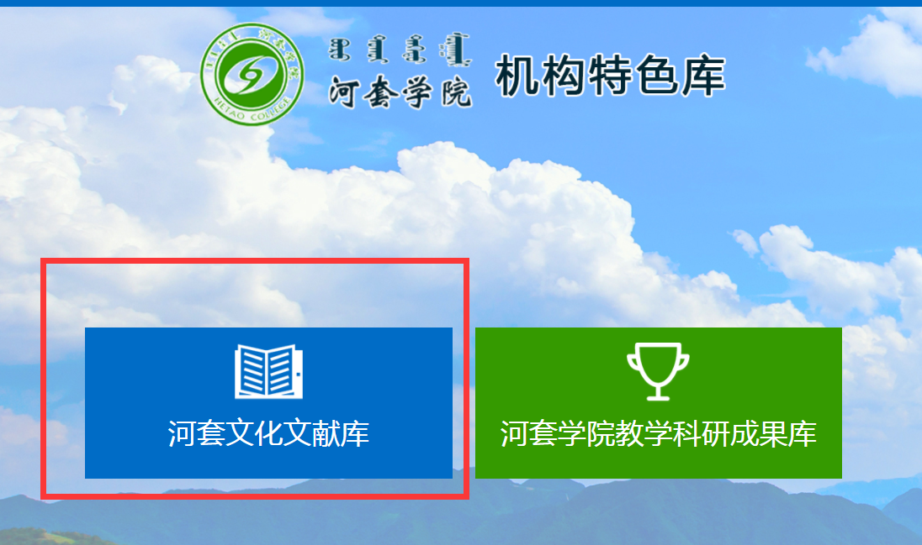
图书馆自建数据库简介——河套文化文献库
河套文化文献库是基于超星海量数据资源和大数据分析能力，辅之以面向普通用户开发的资源内容管理平台，形成“资源+平台+服务”的现代图书馆特色资源库建设。通过河套文化文献库，可确保我院图书馆在充分利用本身已有馆藏的基础上，不断加强基于地域历史文化、风土人情、学科专业的特色馆藏资源建设。

Slide 70
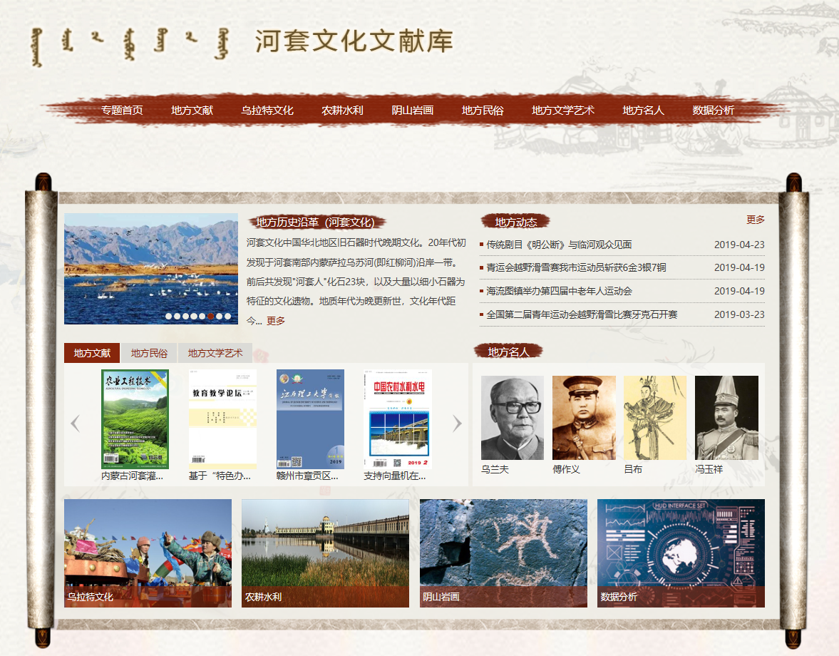
图书馆自建数据库简介——河套文化文献库
主要栏目：
河套地方文献：地方志、年鉴、报纸期刊、学术成果、科技成果、典籍；
乌拉特文化：历史、祭祀、礼仪习俗、服饰、民间故事、饮食；
农耕水利：农耕文化、水利文化；
阴山岩画：历史、研究成果；
地方民俗：民俗、饮食、旅游；
地方文学艺术：书法、绘画、摄影、戏曲、舞蹈、民歌、诗歌、小说、校歌；
地方名人：数百位名人学者；
数据分析：对主要学者、主要机构、主要研究方向的发文量、发文趋势进行分析。
Notes:
模板来自于 http://meihua.docer.com/

Slide 71
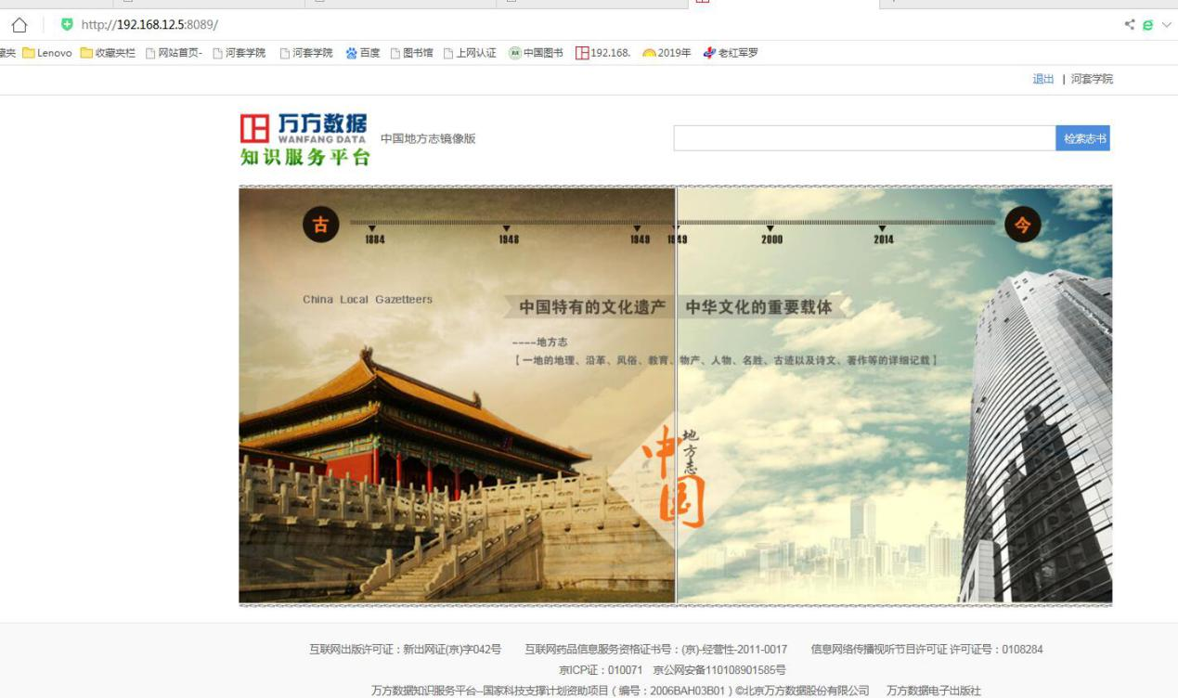
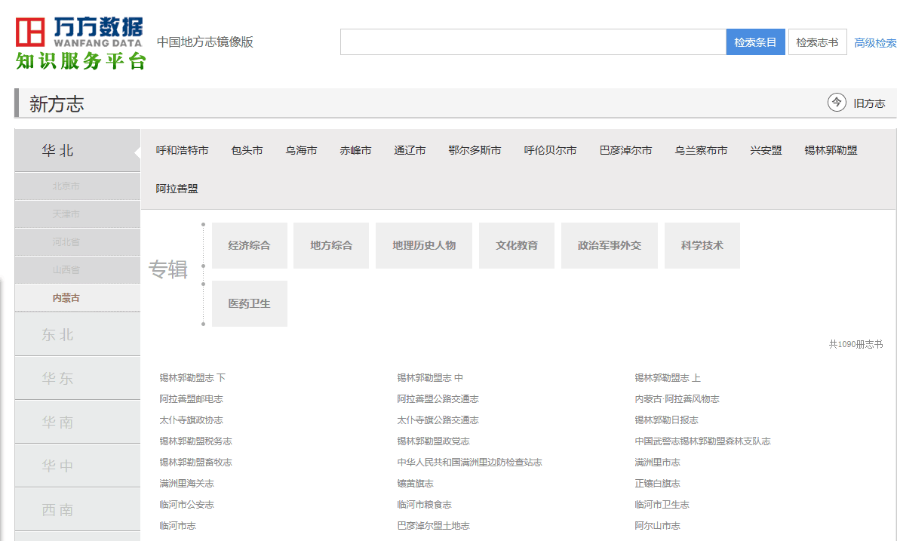
图书馆自建数据库简介——河套文化文献库
内蒙古自治区地方志：
为了方便读者了解内蒙古自治区各地区地情地貌、风俗文化、政治经济、历史沿革等情况，学院已经购买内蒙古自治区地方志数据库（登录网址：http://192.168.12.5:8089），共有电子版地方志1090册，地方志所含知识信息容量丰富多彩，能够满足不同学科、不同行业人们的需要。
Notes:
模板来自于 http://meihua.docer.com/

Slide 72
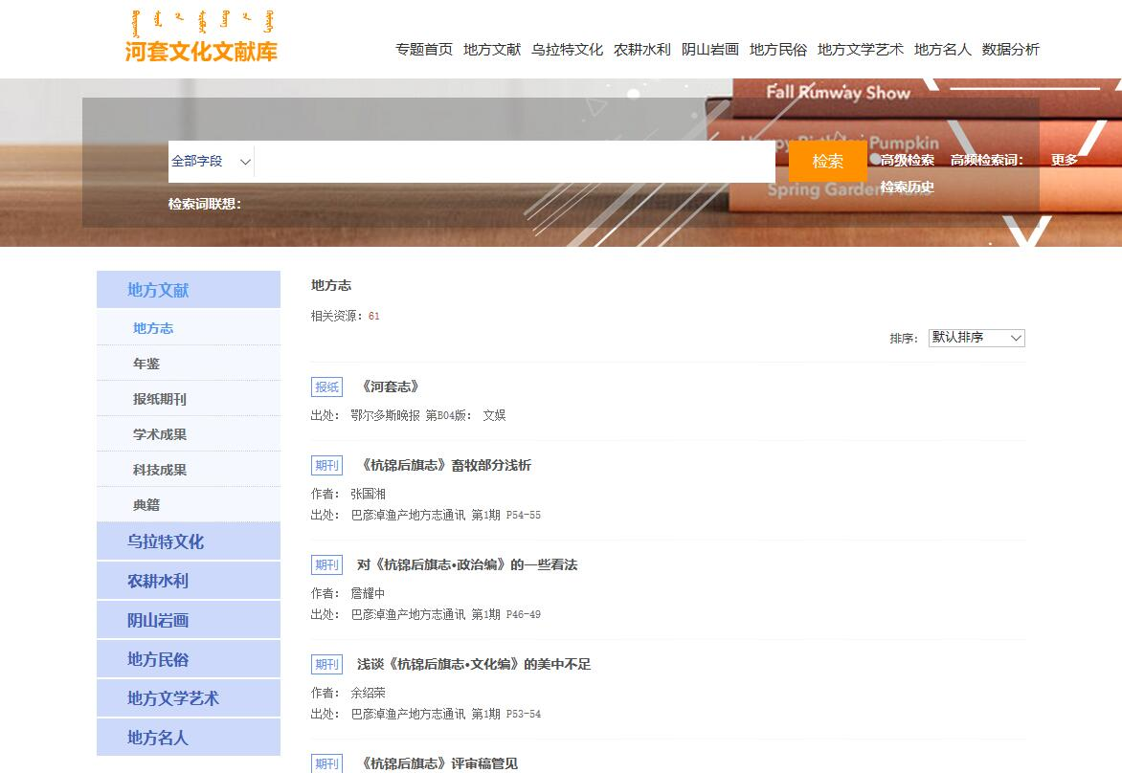
图书馆自建数据库简介——河套文化文献库
主要功能：读者可对本数据库中的文献进行检索、查看、下载等。
文献类型：期刊、图书、报纸、学术视频、科技成果、专利、标准、会议论文、学位论文等。
文献下载途径：电子全文下载、文献邮箱传递、超星期刊全文下载。

Slide 73
图书馆自建数据库简介——教学科研成果库

Slide 74
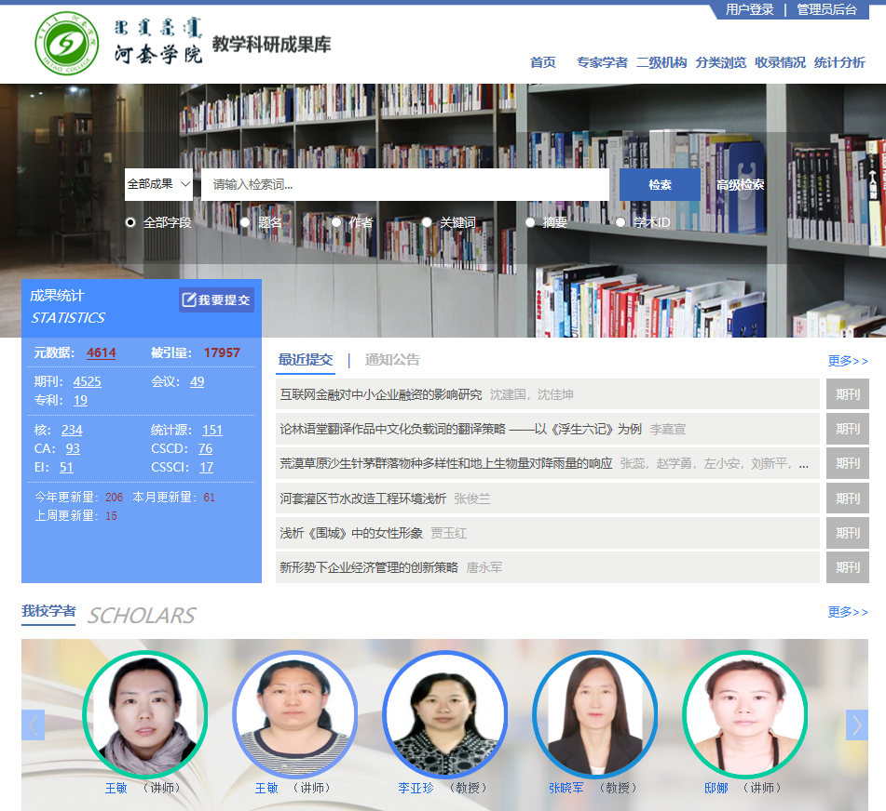
图书馆自建数据库简介——教学科研成果库
河套学院教学科研成果库是系统从各大数据库中收集我院教师已发表的教学、科研成果，通过网络实现成果展示、成果资源共享与服务的平台。在学院教学科研成果数据的基础上，系统通过统计分析，对学院、系部、教师的发文量、发文趋势、被SCI、EI等数据库收录情况、成果在JCR中的分区、被引情况等信息的揭示，提供成果分析报告与论文收录与引用分析报告，为教学科研评价提供辅助数据支持。
Notes:
模板来自于 http://meihua.docer.com/

Slide 75
图书馆自建数据库简介——教学科研成果库
➢ 使学院教师的教学资料、电子出版物、科研成果等数字资料永久性保存，避免学术信息散乱存放，保障资源的有效利用。
➢ 有助于提升学院的学术地位，利于招生。平台收集和整理学院的教学科研成果，多维度的展示成果，有助于提升学院软实力，吸引更多优秀师生源。
有效地促进学术机构之间的知识共享，提升学术交流过程中的信息获取，使整个研究交流过程更加容易、迅速，并有效地避免了研究过程中的重复浪费，极大的提高教学及科研团队的工作效率，提升学术交流的时效性。
➢ 促进文化交流和传承。对本院独有的成果进行收集和整理，形成属于本院的原生资源库，有助于本院知识和文化的交流、创新与传承。
Notes:
模板来自于 http://meihua.docer.com/

Slide 76
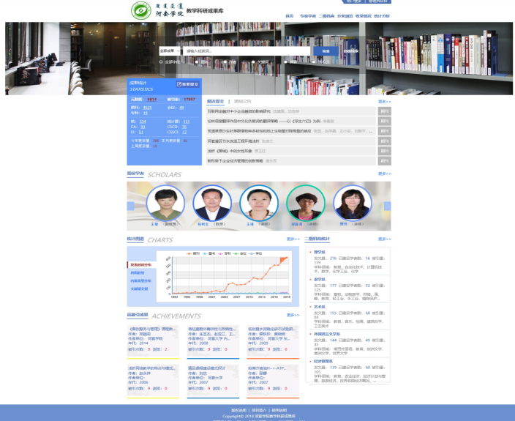
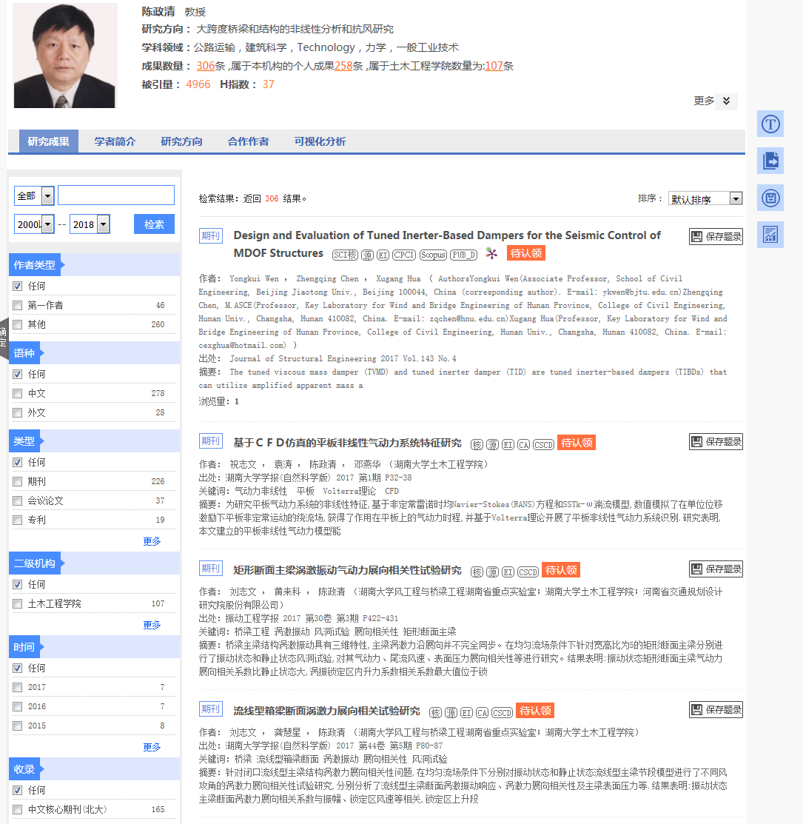
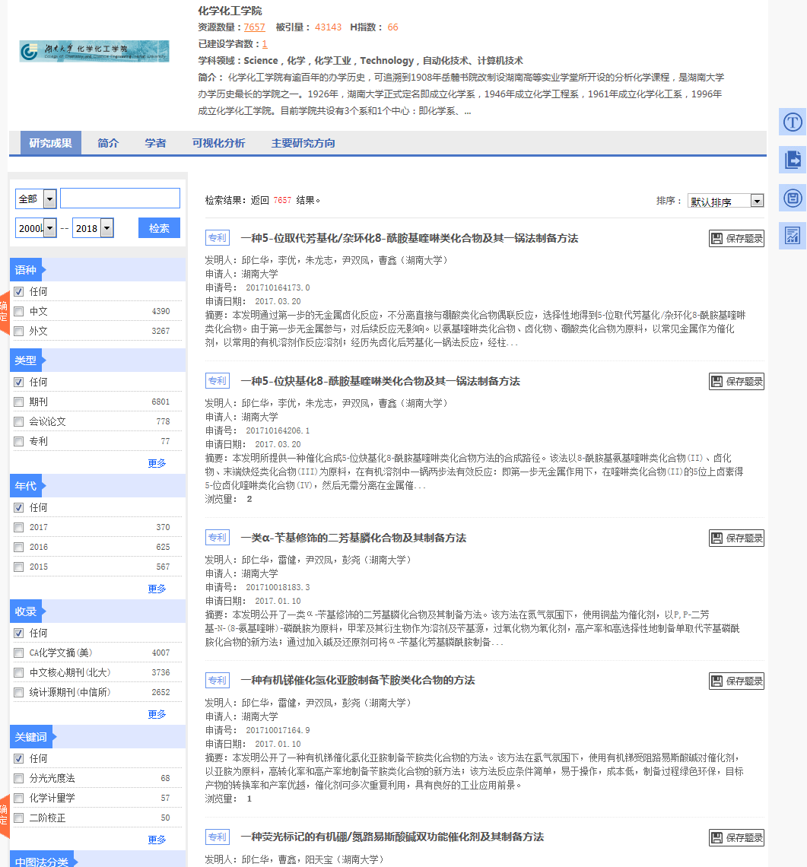
图书馆自建数据库简介——教学科研成果库
主要功能
成果多 维度展示
统一检索
学者主页
系部主页
Notes:
数字图书馆时代 我们都做了哪些工作和项目 基本涵盖这六大块 有些馆还在采用条码系统

Slide 77
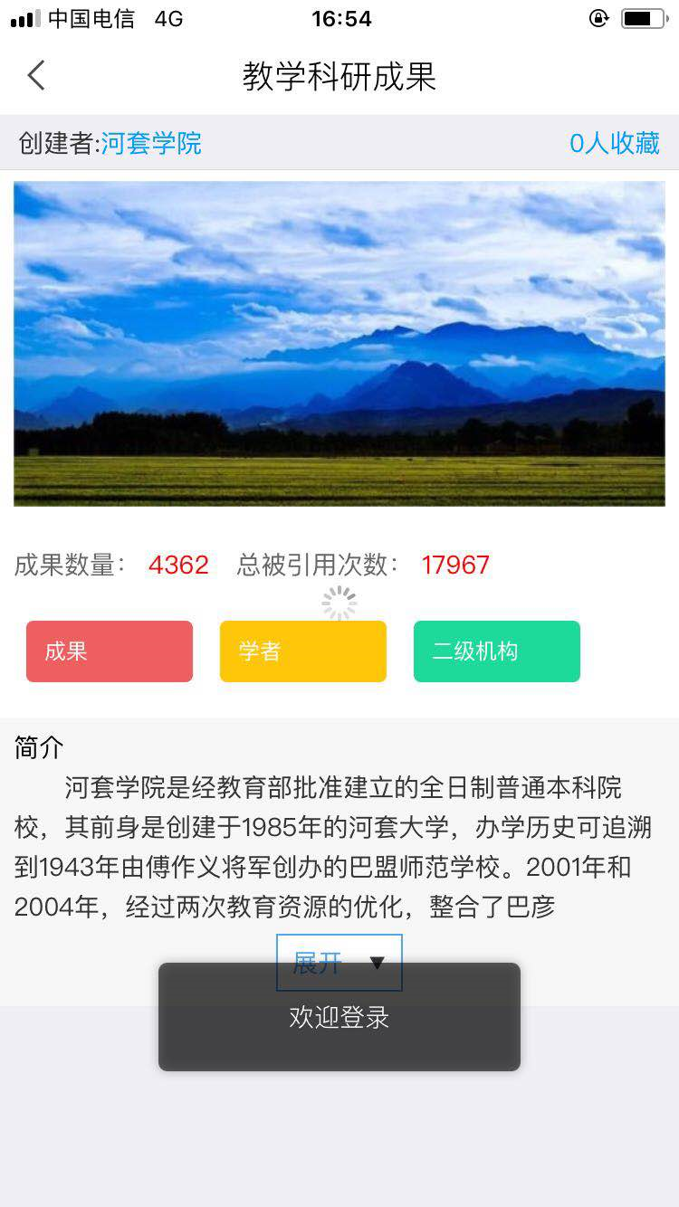
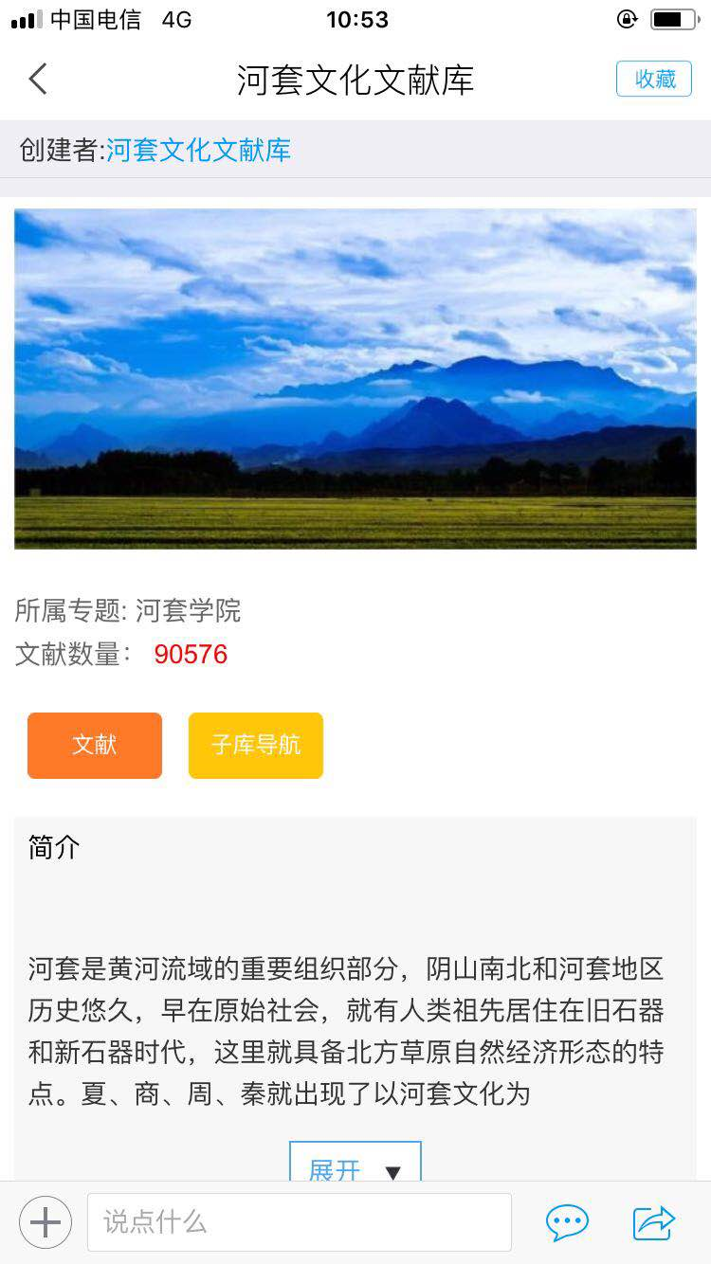
图书馆自建数据库简介——手机端使用
登录学习通，输入邀请码“nmghtxy”进入 “河套学院”页面。

Slide 78
河套学院图书馆 http://www.hetaodaxue.com/tsg/
谢谢观看
电话：150 XXXX XXX

